Slide 1
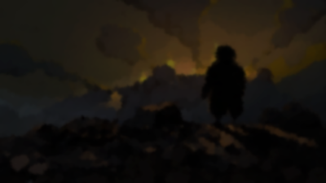


Daniel Fonseca (203400) Maria Sabino (210312) Kauam Silva Batista (210501) Rafael do Nascimento Rodrigues (210211) Geovany Bertanha (190427)

Slide 2
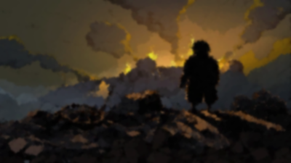
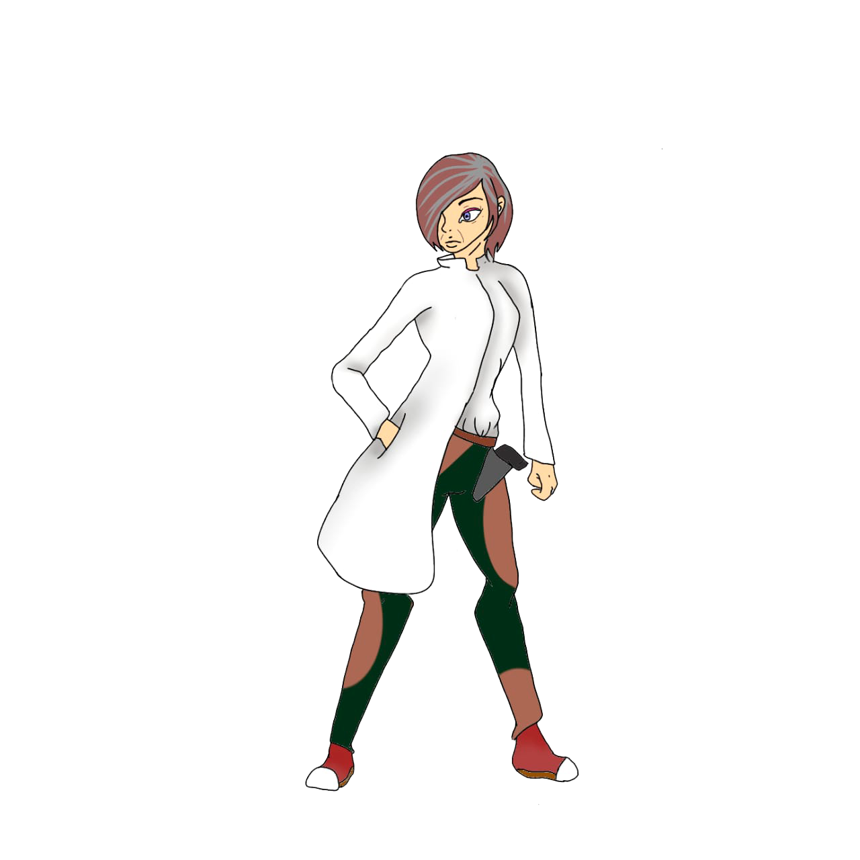
Descrição
O jogo se chama “Our Last Goodbye”, e acompanha a história da enfermeira Elizabeth que vai procurar seus filhos em um ambiente de guerra.

Slide 3
Gênero
Ação e Furtivo;

Slide 4
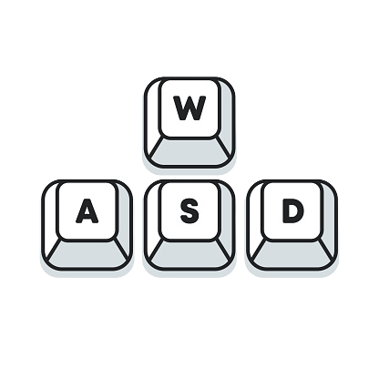
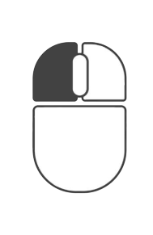
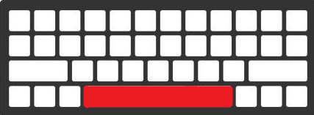
mecânicas
A personagem anda para a direita e para a esquerda, atira, interage com o cenário (esconder-se etc) e pega objetos.

Slide 5
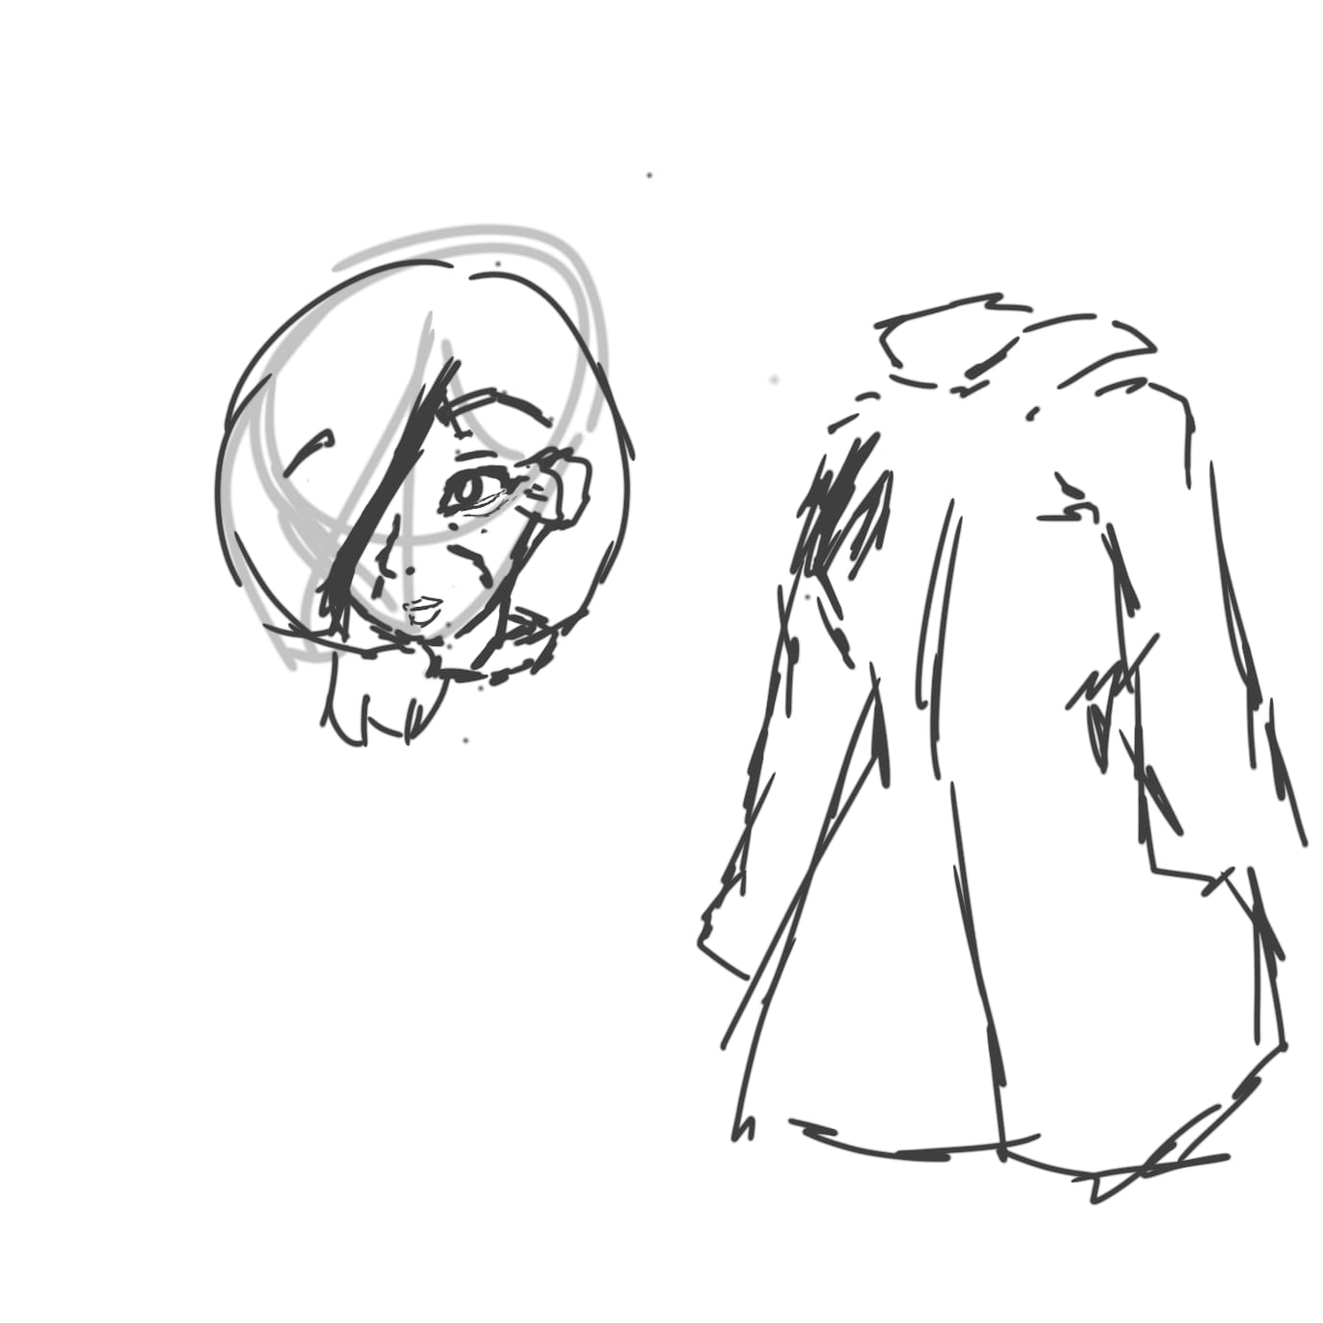
história
Uma mãe que acaba se vendo no meio de uma guerra, busca voltar para sua casa encontrar seus filhos. No meio do percurso ela vai perdendo seu senso e acaba fazendo coisas cada vez piores para sobreviver.

Slide 6

diferencial
Trata-se de um tema mais maduro e real:
A guerra, as reflexões e os traumas que ela pode deixar nas pessoas.

Slide 7

Sistema operacional
WINDOWS - PC

Slide 8

PÚBLICO ALVO
JOVENS ADULTOS – (16+)

Slide 9
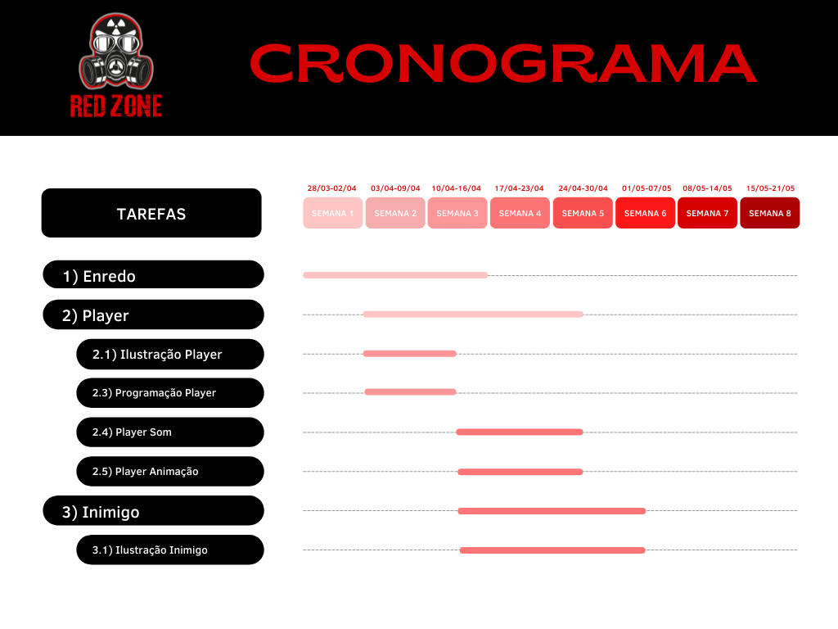

Slide 10
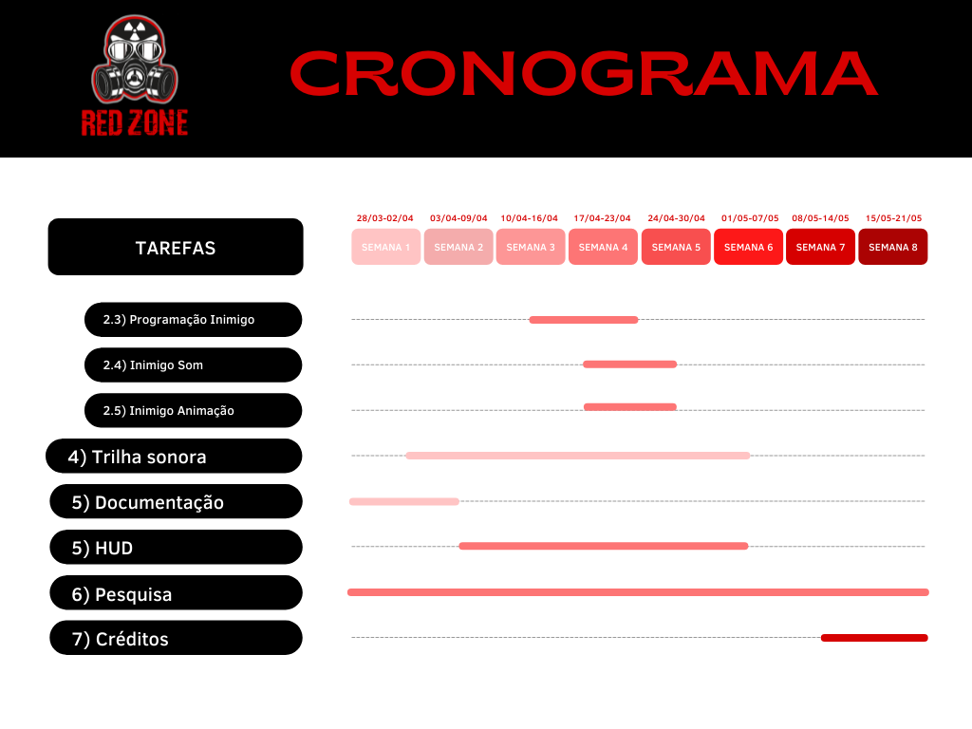

Slide 11
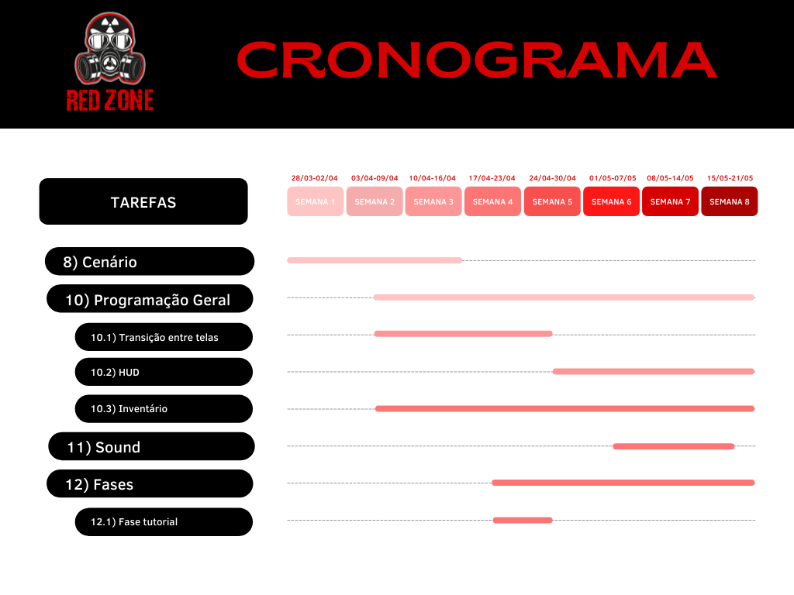

Slide 12
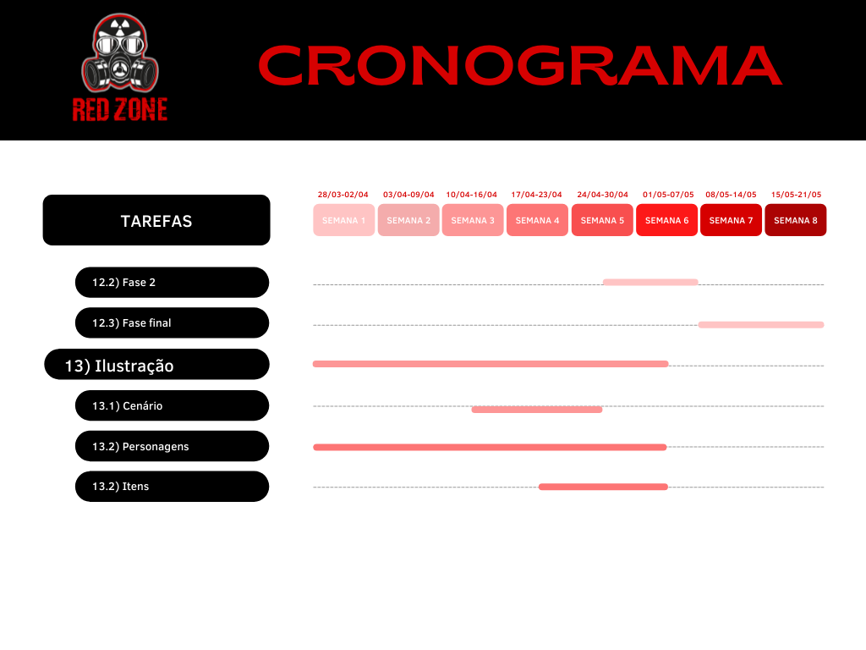

Slide 13
EQUIPE NECESSÁRIA
Programador; ilustrador; animador; game designer; Sound Designer; roteirista.

Slide 14
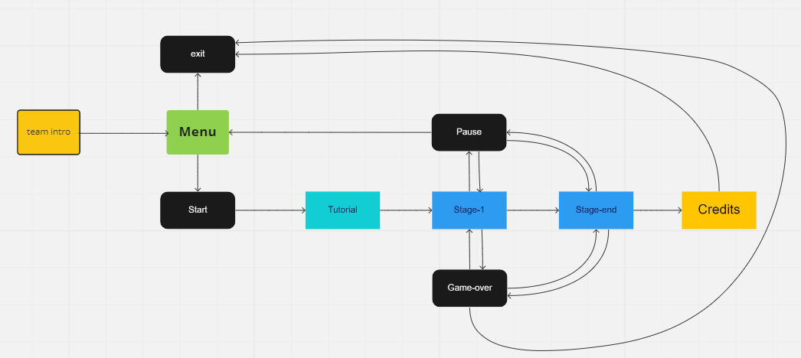
Fluxo de telas

Slide 15
End game

